Slide 1
Mój dom-moja okolica
„Wybitne osobistosci mojej gminy”

Slide 2
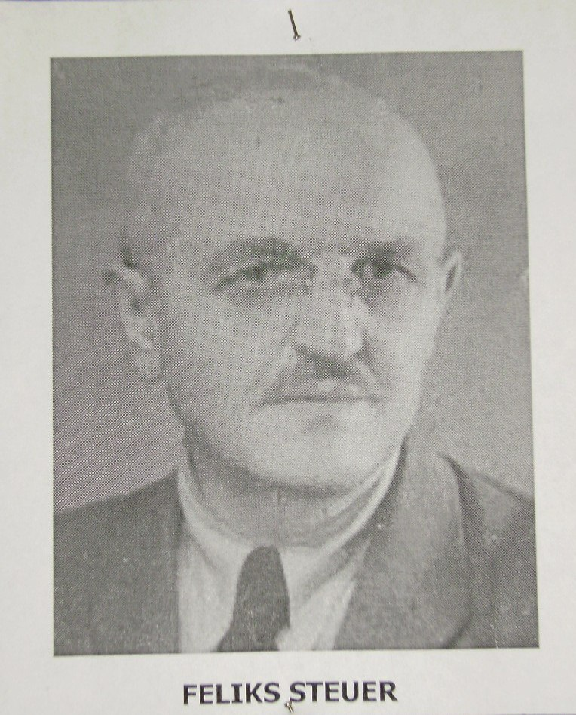
Feliks Steuer- Sułków

Slide 3
Feliks Steuer
Feliks Steuer przyszedł na świat 5 listopada 1889 roku w Sułkowie. Ojciec Franciszek był z zawodu kowalem wyrabiający gwoździe , matka Józefa z domu Weczerek, pełniła funkcję gospodyni domowej oraz zajmowała się rodzeństwem i gospodarstwem.
Dr Feliks Steuer był poetą ludowym, dialektologiem, badaczem języka śląskiego.
Jako dziecko uczęszczał do Szkoły Ludowej w Sułkowie. Następnie edukował się w Królewskim Katolickim Gimnazjum w Głubczycach. W 1911 roku zdał egzamin dojrzałości. Następnie podjął studia na Wydziale Teologicznym Uniwersytetu w Insbrucku. Po upływie sześciu miesięcy przeniósł się do Wrocławia na Wydział Filozoficzny i tam też, podjął w tym samym czasie jeszcze jeden kierunek, a mianowicie Slawistykę na Uniwersytecie Wrocławskim. Studia zakończył w 1915 roku , jednak dyplom doktora filozofii i magistra nauk wyzwolonych otrzymał 26 października 1918 roku i wówczas ostatecznie pożegnał się z rolą studenta. Podczas I wojny światowej walczył w armii pruskiej, gdzie w 1918 roku stracił prawą nogę. W swoim życiu złożył egzaminy kwalifikacyjne z następujących języków: francuskiego, niemieckiego, polskiego, angielskiego i rosyjskiego. Podobne egzaminy zdał też z innych profesji tj. z filozofii, pedagogiki i językoznawstwa porównawczego.
Feliks Steuer uczył w następujących szkołach: Miejska Wyższa Szkoła Realna we Wrocławiu 1919- 1921, Państwowe Gimnazjum Realne w Reichenbach 1921- 1922, Śląski Urząd Wojewódzki w Katowicach – Wydział Oświecenia Publicznego 1922- 1923, Gimnazjum Państwowe w Katowicach 1923- 1925. Pełnił funkcję dyrektora Miejskiego Gimnazjum Męskiego im. Mikołaja Kopernika w Katowicach w latach 1925- 1939 i 1946r.
Steuer zajmował się również badaniem gwar ze swoich rodzinnych stron. Powstałe prace naukowe dotyczące gwary, były istotne dla wielu dialektologów i badaczy języka śląskiego.
Polska Akademia Umiejętności w Krakowie mianowała dr F. Steuera współpracownikiem komisji językoznawczej w 1937 roku.
Mimo licznych obowiązków oraz pracy pedagogicznej i naukowej, często bywał w Sułkowie. Na miejsce spoczynku wybrał cmentarz w Baborowie, nieopodal swojej ukochanej wsi. Zmarł 30 maja 1950 roku w Katowicach. Uroczystości pogrzebowe odbyły się 3 czerwca 1950 roku w Baborowie. źródło: Biuletyn stowarzyszenia miłośników Sułkowa.

Slide 4
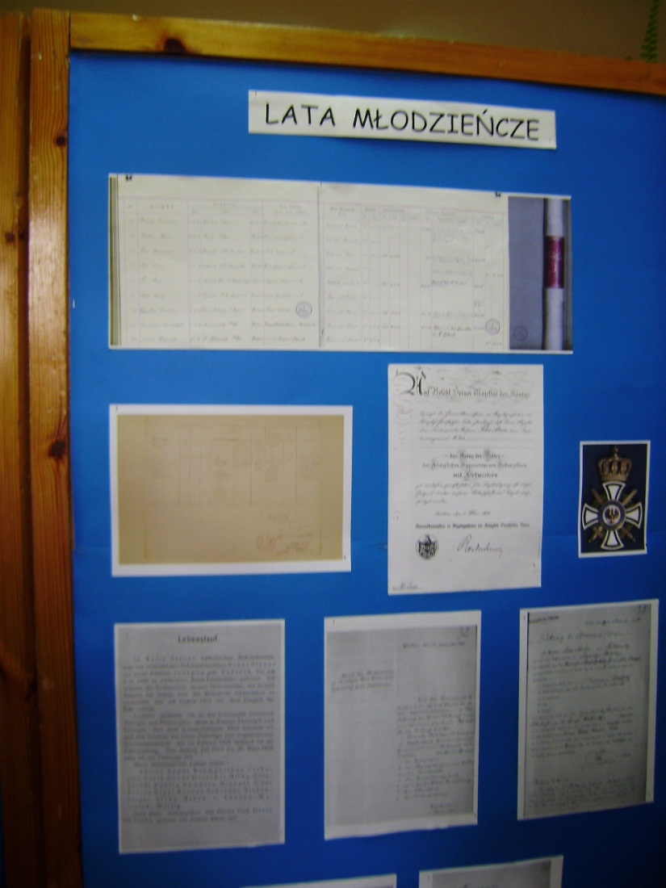
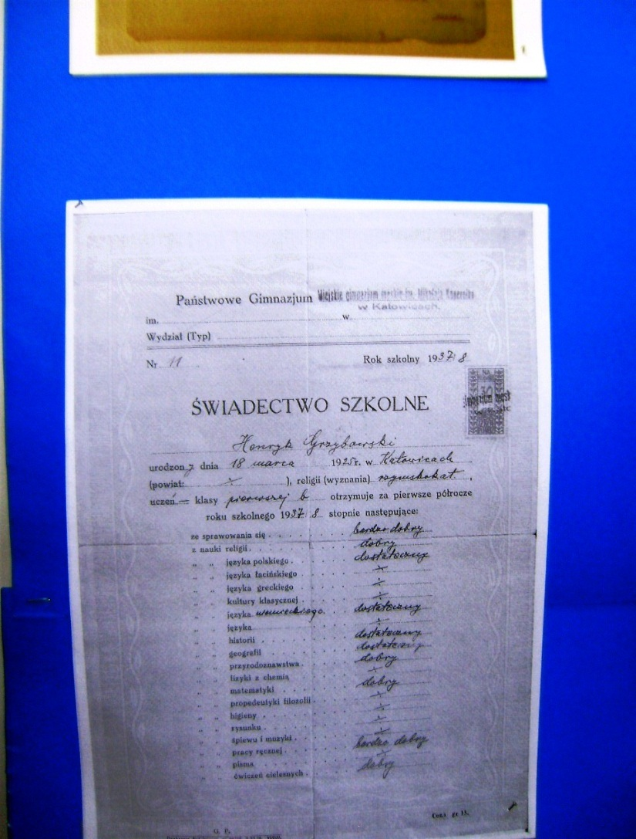
Lata młodzieńcze

Slide 5
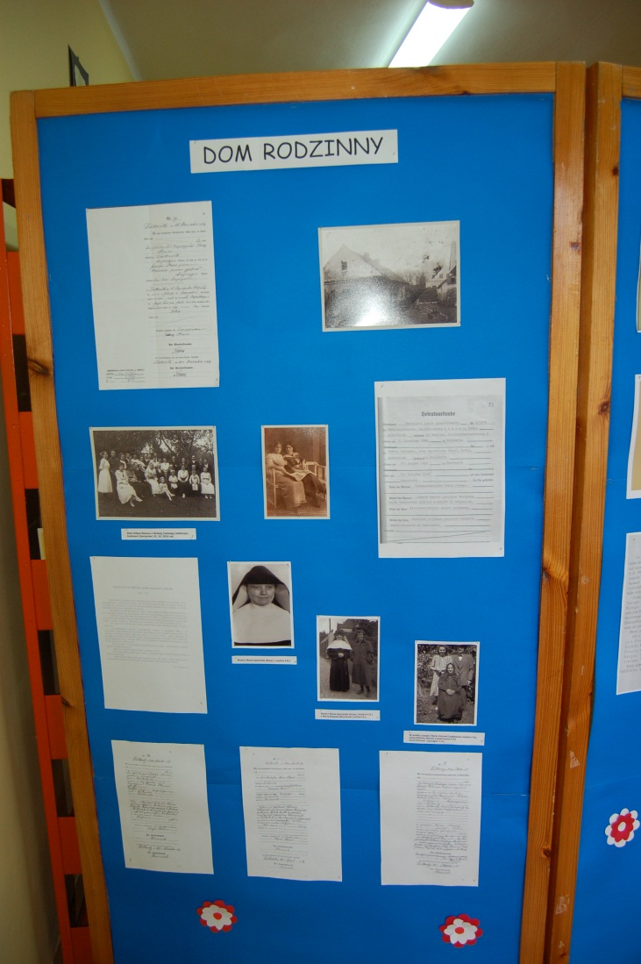
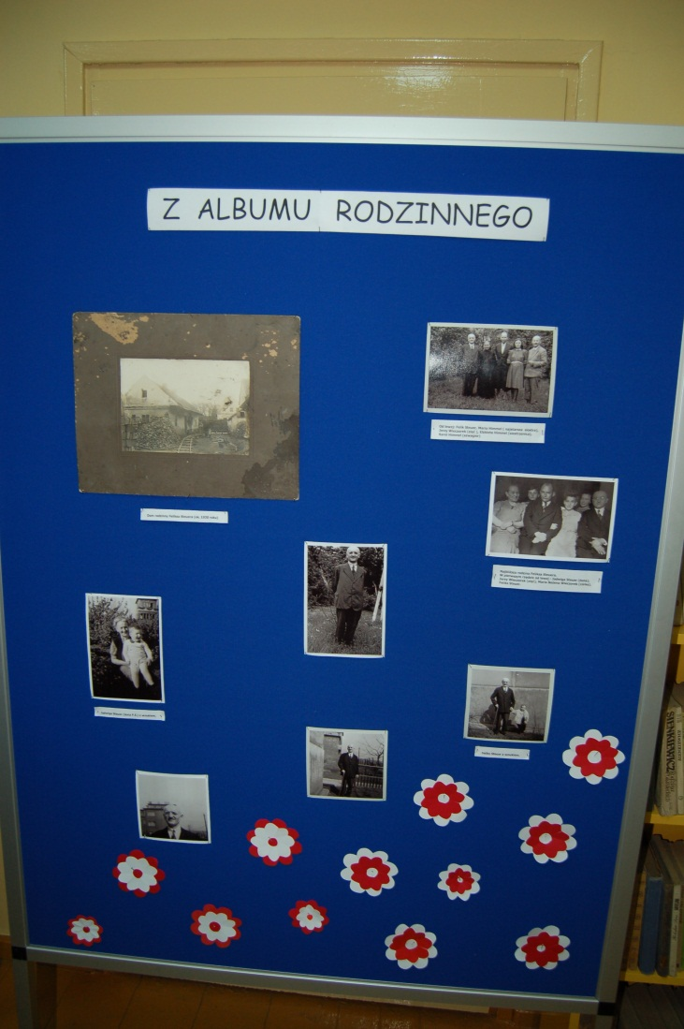
Dorosłość

Slide 6
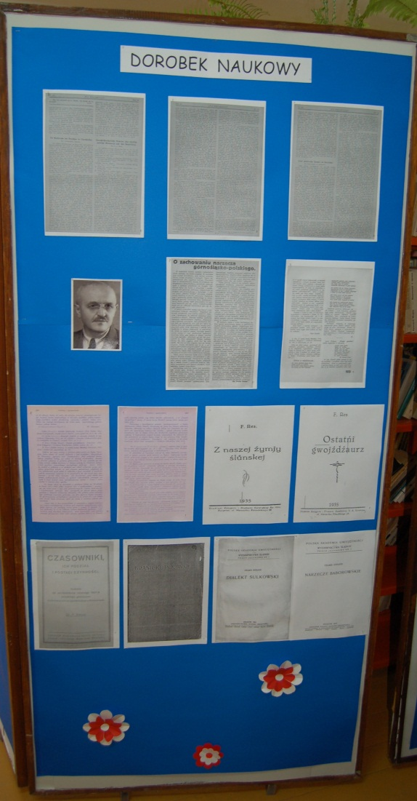
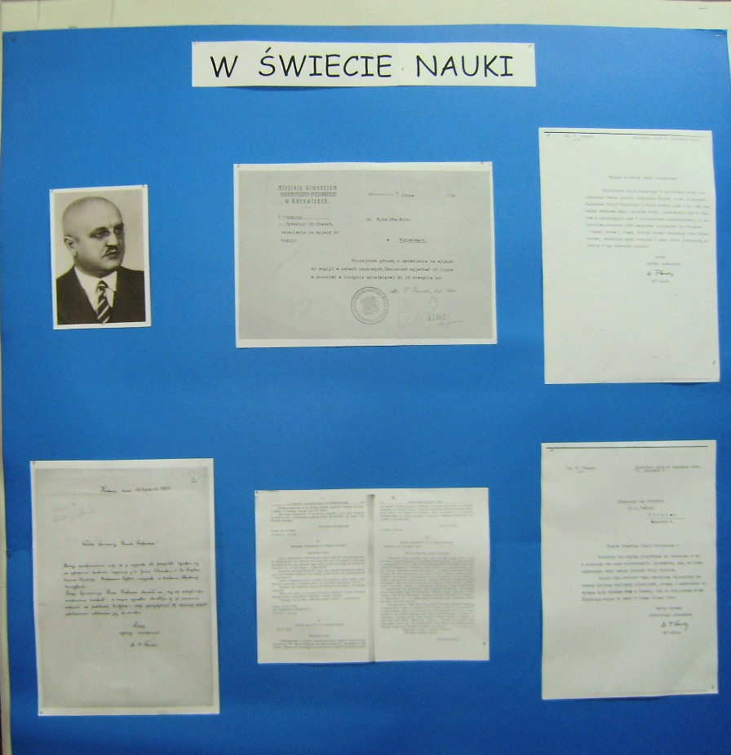
Osiągniecia

Slide 7
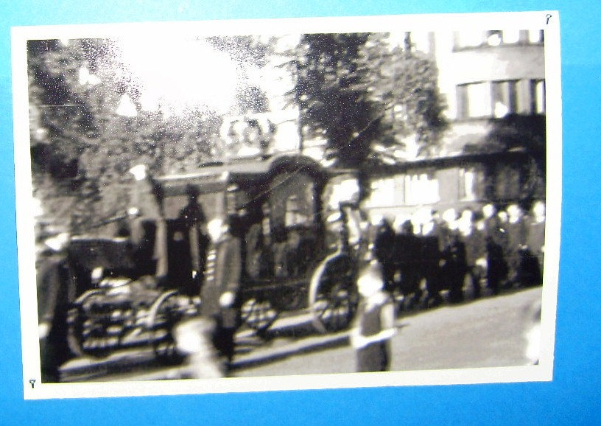
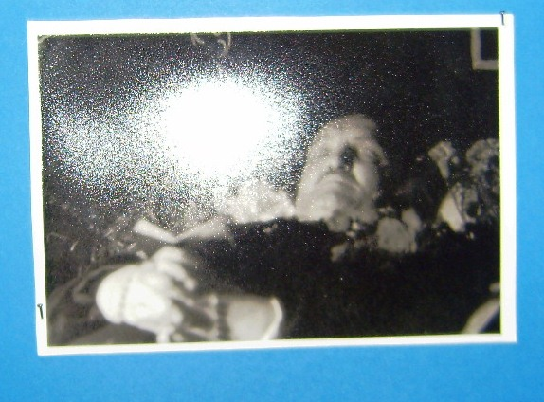
Ostatnie pożegnanie

Slide 8
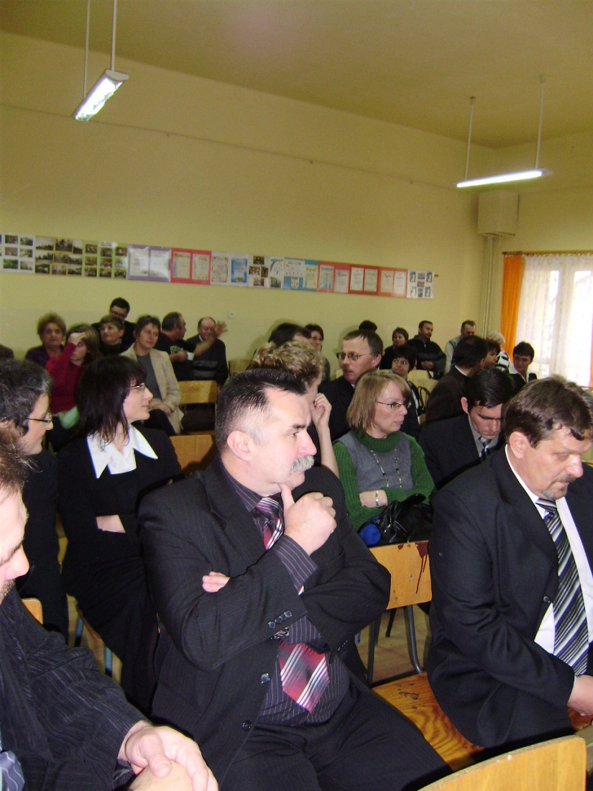
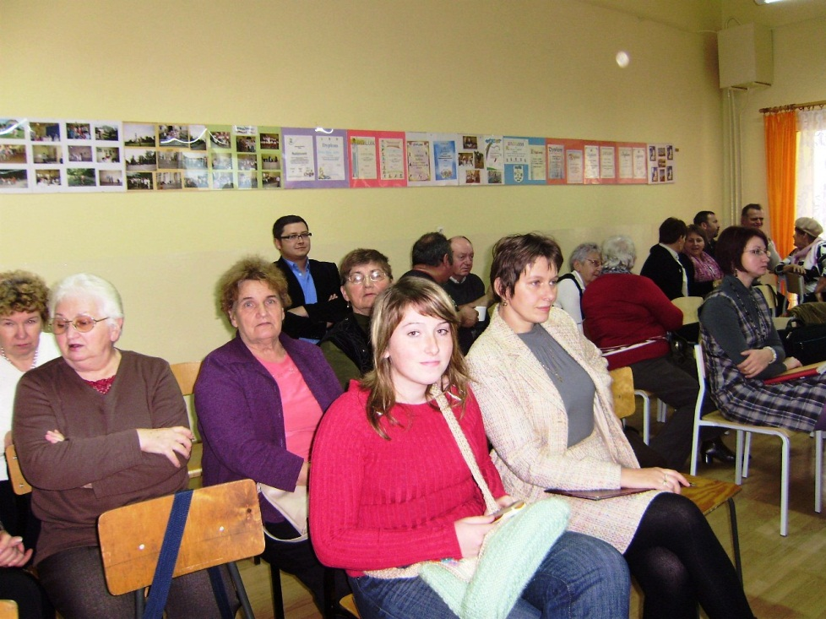
Sympozjum poświecone 120 rocznicy urodzin Feliksa Steuera- Sułków 7. 11. 2009

Slide 9
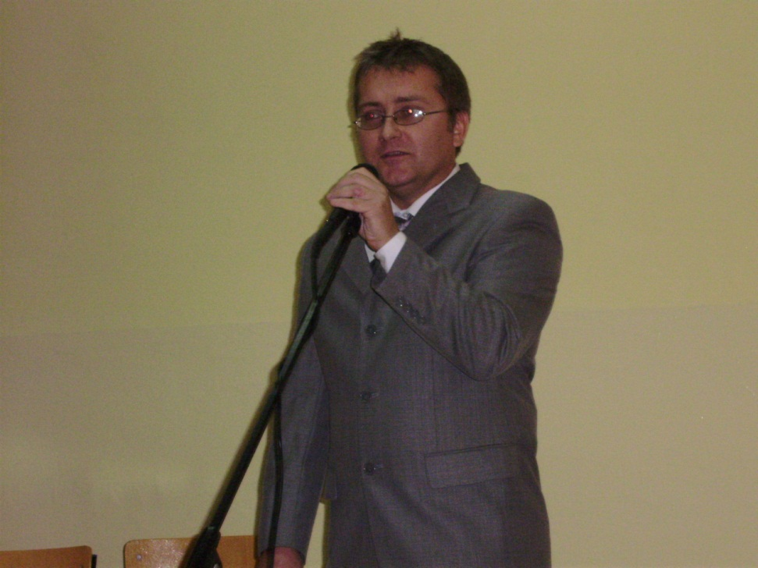
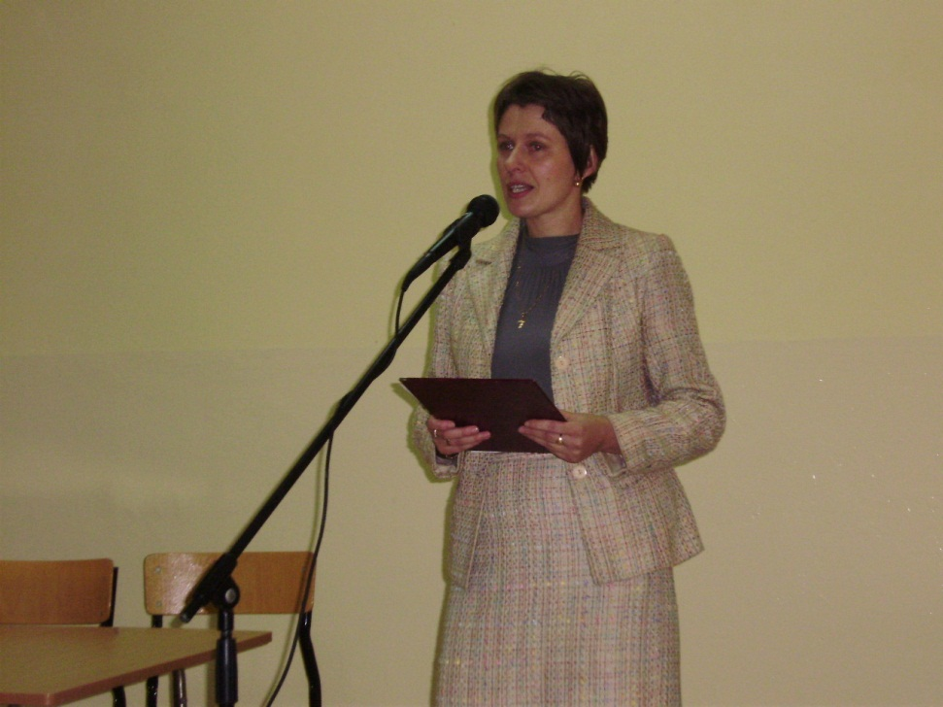
Wykłady uczonych
Organizator:
mgr inż. Tomasz Kiziak
Dr Bożena Bensz

Slide 10
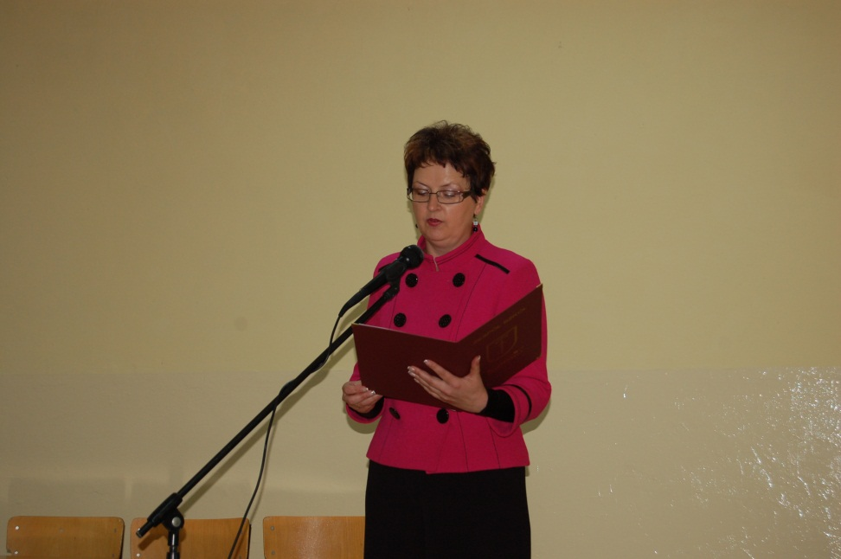
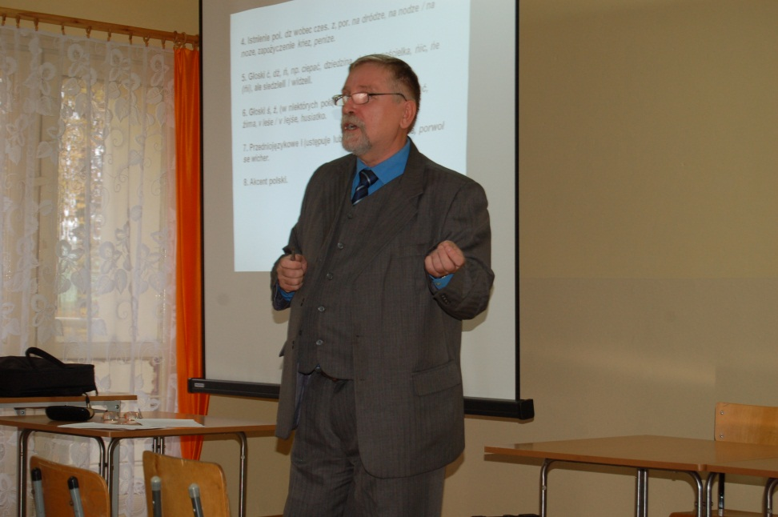
Dr Kornelia Lach
Prof dr hab.
Bogusław Wyderka

Slide 11
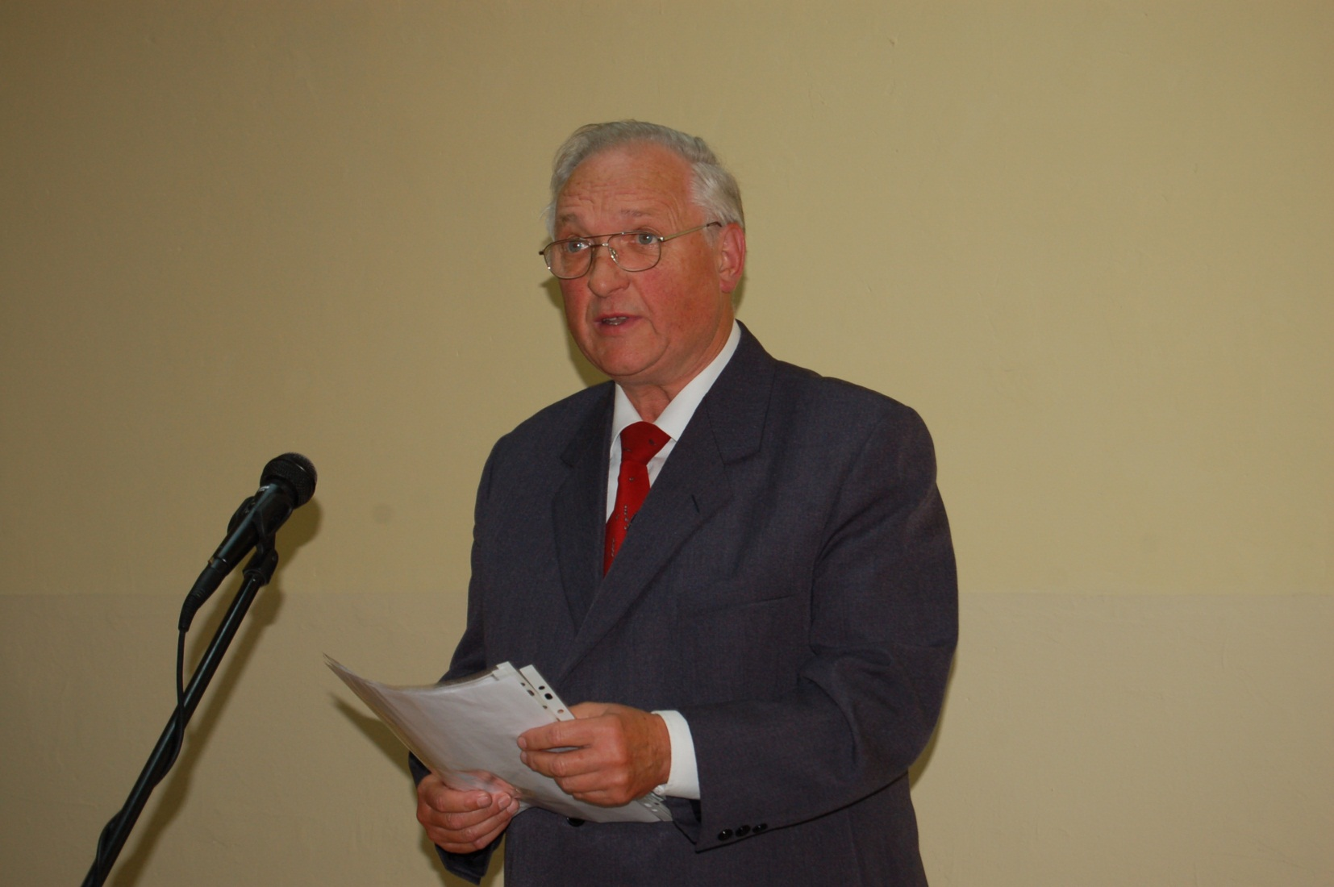
Wnuk Feliksa Steuera:
Piotr Wieczorek

Slide 12
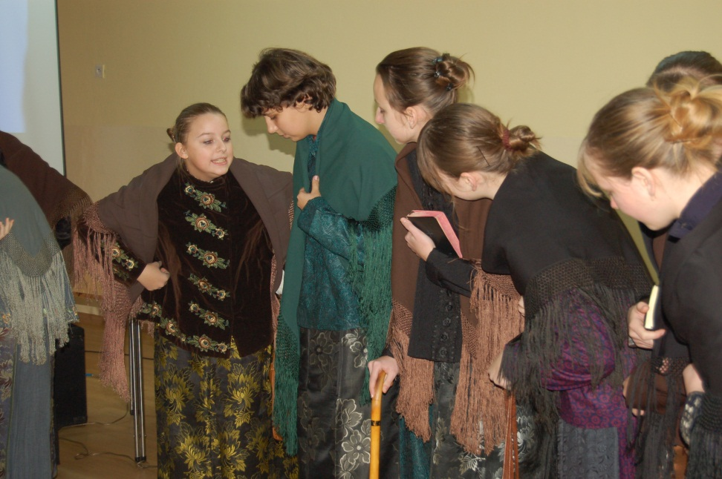
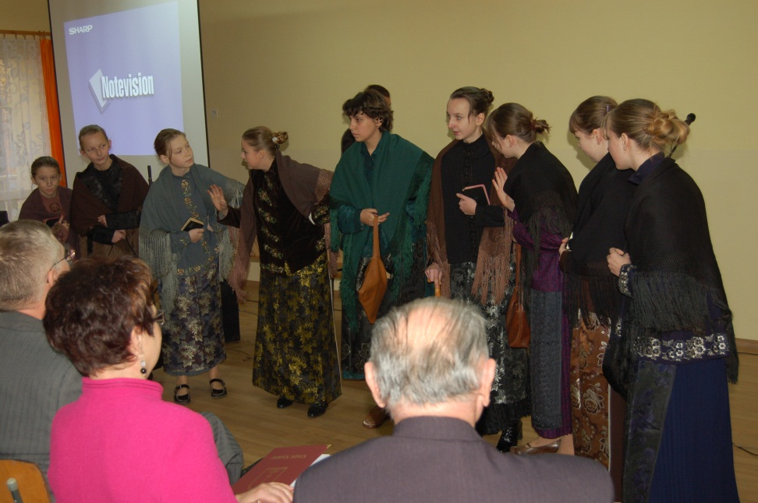
Prezentacja gwary śląskiej

Slide 13
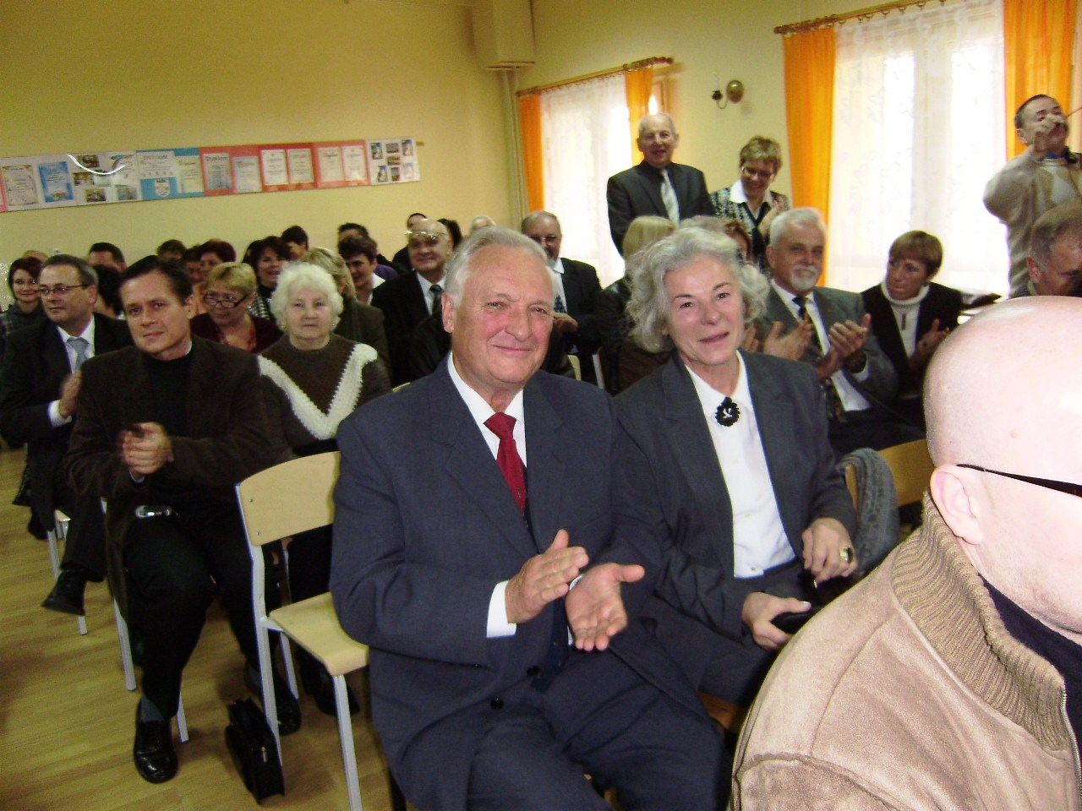
Piotr Wieczorek wraz z małżonką

Slide 14
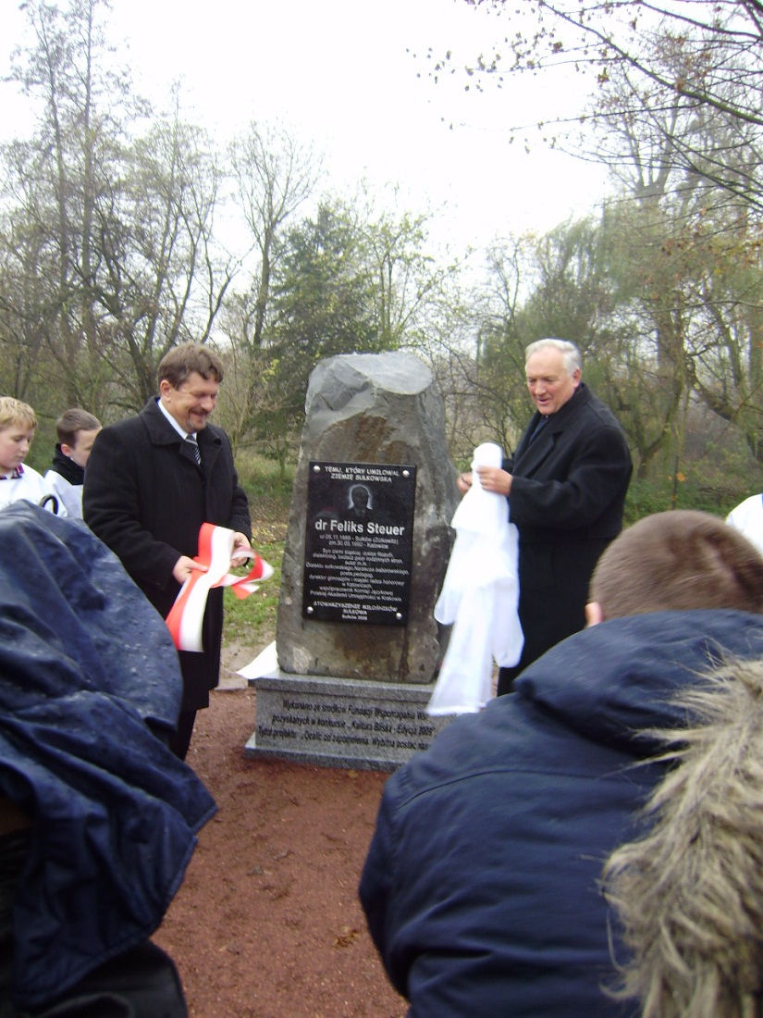
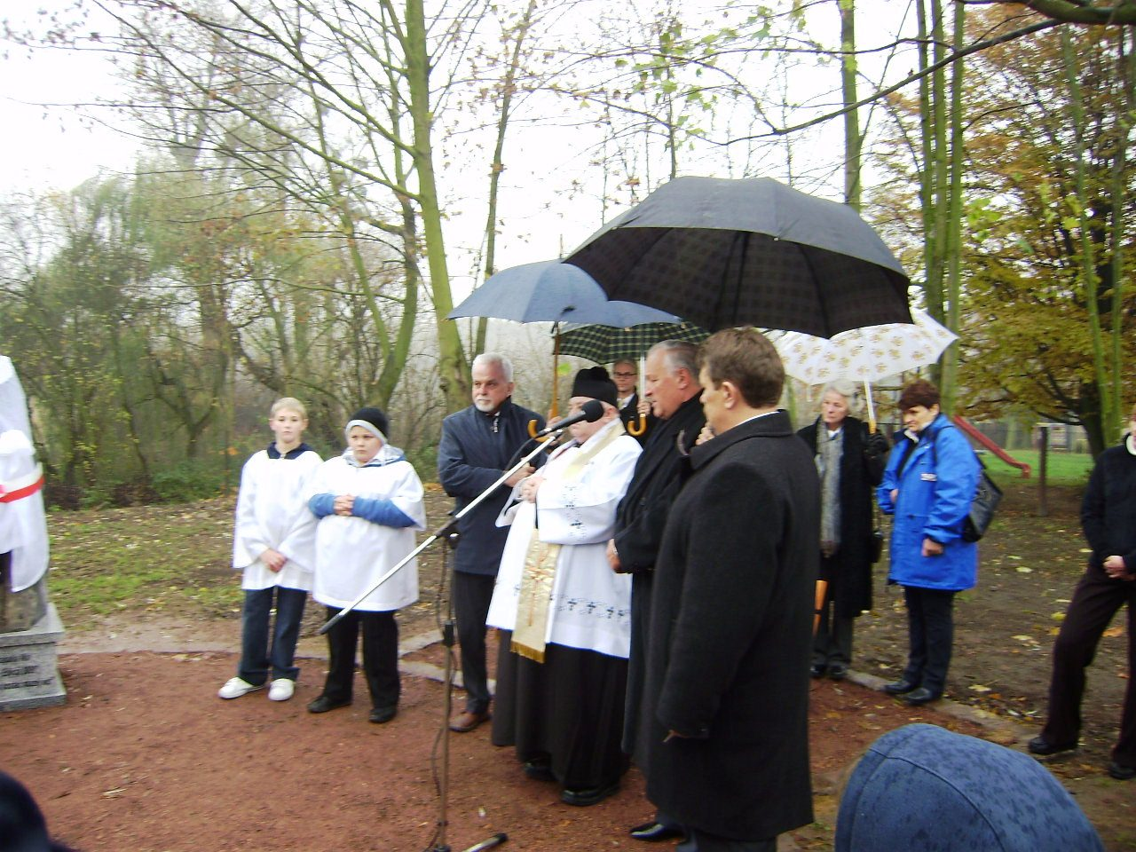
Odsłonięcie tablicy pamiątkowej ku czci: Feliksa Steuera

Slide 15
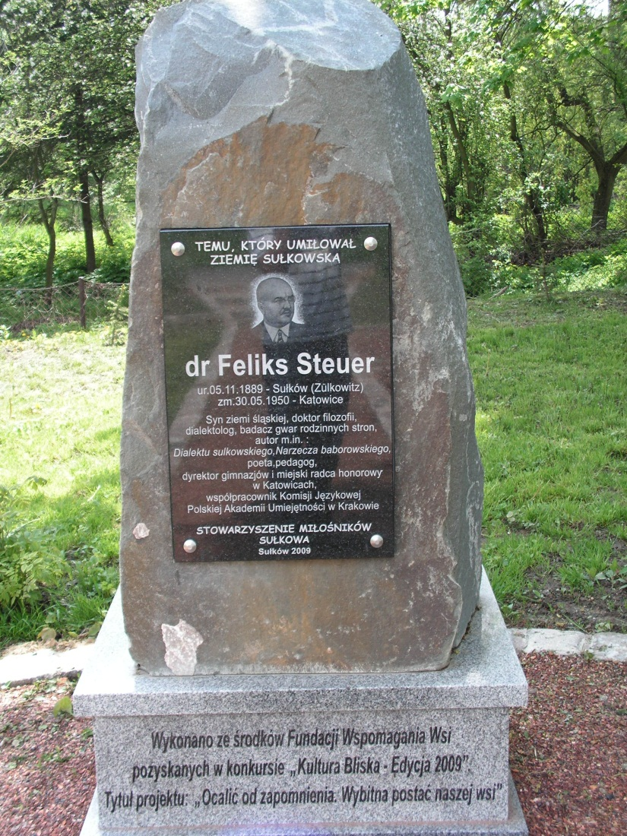
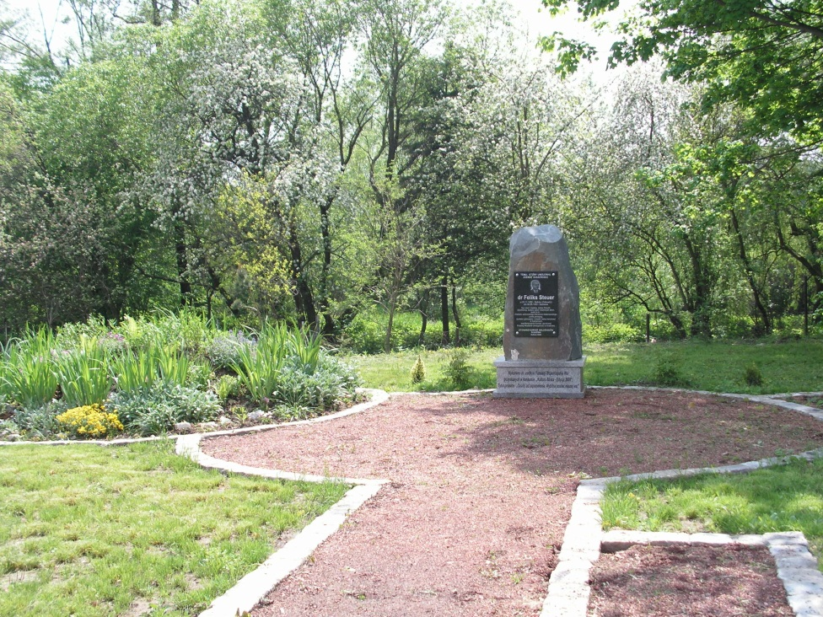
Pamiętamy o Tobie...

Slide 16
Zdjęcia: Prywatne,
Bibliografia: Biuletyn stowarzyszenia miłośników Sułkowa,

